Slide 1
前馈控制系统

Slide 2
内 容
前馈控制的由来与原理
静态前馈控制系统
前馈控制系统的动态补偿
前馈反馈控制系统
结论

Slide 3
一、基本原理及特点
问题：过程特性决定了它被控制的难易，一个本性难控的过程具有K_{f}大、T_{f}<T_{o}、τ_{o}/T_{o}大的特点，难控过程受到较大扰动后，反馈控制的效果将不令人满意。下面分析其原因，并讨论相应对策。
原因 | 相应措施
⒈本性难控过程克服扰动的稳定时间长产生偏差大； | ⒈将扰动克服在被控变量偏离设定值之前
⒉反馈控制器不会区别偏差产生的原因，只是减少偏差，直到趋近“0”； | ⒉针对较大可测和不可控的扰动采取措施，使被控变量在扰动下基本不变
⒊扰动产生频率过高，将使系统振荡； | ⒊开环控制
“前馈控制方案”

Slide 4
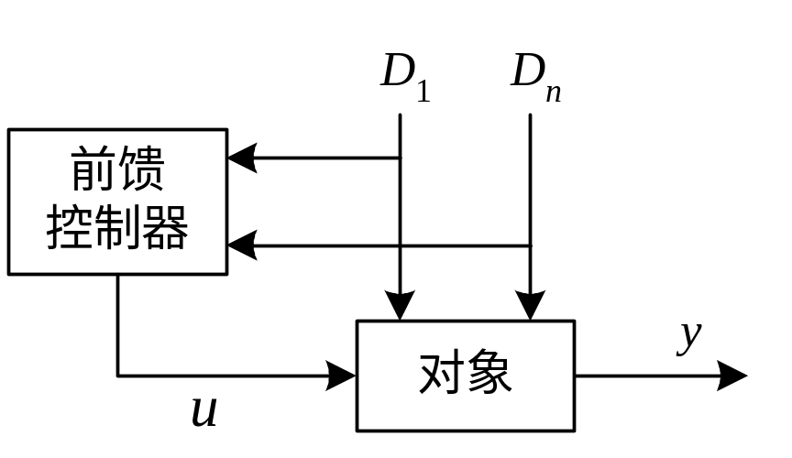
一、基本原理及特点
D₁，……，D_{n}为可测扰动；u，y分别为被控对象的操作变量与受控变量。
前馈控制思想：在扰动还未影响输出以前，直接改变操作变量，以使输出不受或少受外部扰动的影响。
前馈控制定义：是测取进入过程的干扰（包括外界干扰和设定值变化，并按其信号产生合适的控制作用去改变操纵变量，使被控变量维持在设定值上。例如，我们以换热器前馈控制系统来说明其方案控制过程

Slide 5
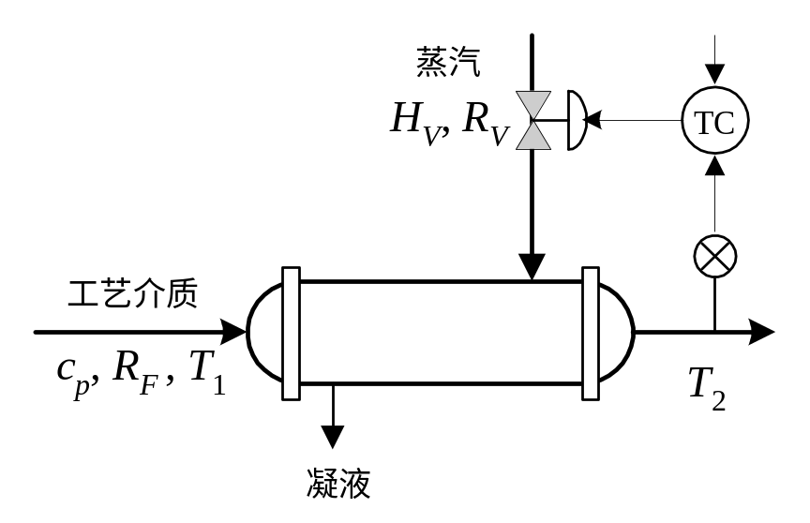
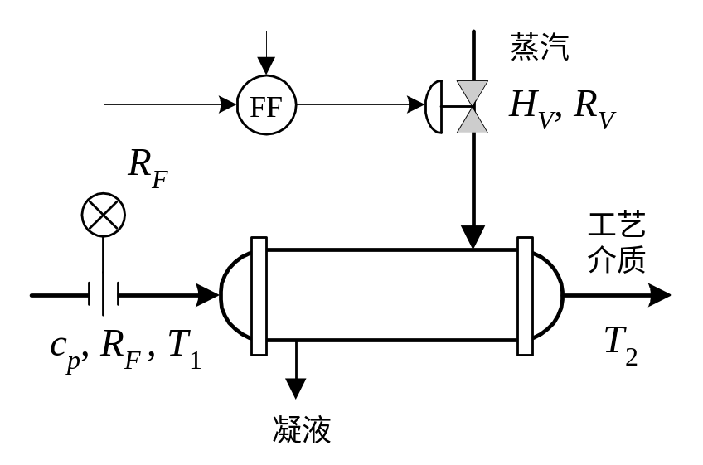
一、基本原理及特点
换热器控制方案举例
反馈控制方案
前馈控制方案

Slide 6
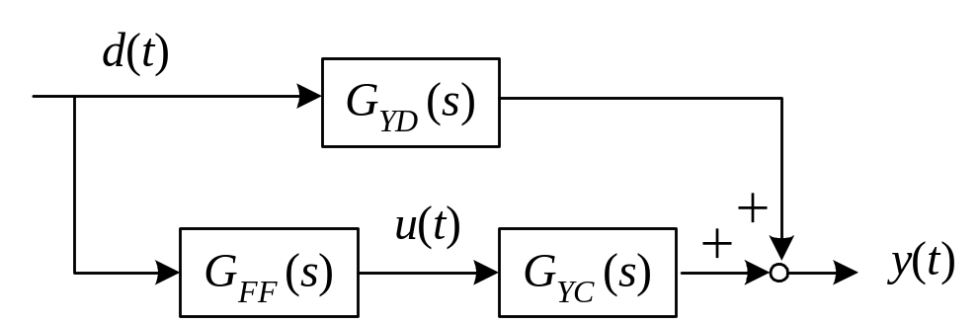
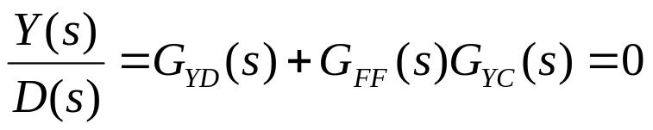
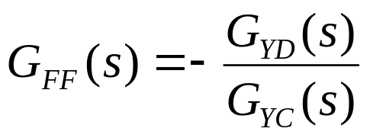
一、基本原理及特点
换热器前馈控制方块图
本例中，d (t)、u (t)、y (t) 分别表示工艺介质流量（外部干扰）、蒸汽流量（控制变量）与工艺介质的出口温度（被控变量）；G_{FF}(s)为前馈控制器的动态特性；G_{YD}(s)、G_{YC}(s)分别为干扰通道与控制通道的的动态特性。
Y(t)
D(t)
y_{c}
控制目标：D(S)≠0时，要求Y(S)=0
ΔD
t
y_{d}

Slide 7
一、基本原理及特点
前馈不变性原理
不变性指控制系统的被控变量不受扰动变量变化的影响
动态不变性：在扰动d(t)的作用下，被控量y(t) 在整个过渡过程中始终保持不变，称系统对于扰动d(t)具有动态不变性，即Y(s)/D(s) = 0,（调节过程的动态和稳态偏差均为零，”理想情况“）。
稳态不变性：在干扰d(t)作用下，被控量y(t)的动态偏差不等于零，而其稳态偏差为零，即Y(0)/D(0) = 0，或者说y(t) 在稳态工况下与扰动量d(t)无关。

Slide 8
一、基本原理及特点
前馈控制对于干扰的克服要比反馈控制及时
前馈控制属于开环控制，反馈控制属于闭环控制
前馈控制采用的是由对象特性确定的专用控制器

Slide 9
二、前馈控制系统的几种结构形式
静态前馈
动态前馈
前馈反馈控制系统
多变量前馈控制
用计算机实施前馈控制

Slide 10
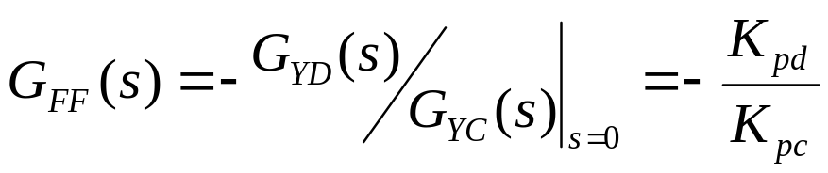
静态前馈控制
在实际中一般只要求在稳态下实现对扰动的补偿，令s=0，就可得静态前馈控制算式。
Kpd和Kpc分别为干扰通道和控制通道的静态增益，可以用实验或静态方程得到。
控制目标：保证过程输出在稳态下补偿外部扰动的影响，即实现“稳态不变性”。

Slide 11
动态前馈控制
静态前馈系统简单，容易实现，可以保证在稳态时消除扰动的影响，但在动态过程中偏差仍然存在。
当控制通道和干扰通道的动态特性差异较大时，必须加动态前馈补偿。
动态前馈的实现是基于绝对不变性原理
静态前馈是动态前馈的一种特殊情况，动态前馈可以看做是静态前馈和动态补偿的两部分组成，他们结合在一起使用，可以进一步提高控制过程的动态品质。

Slide 12
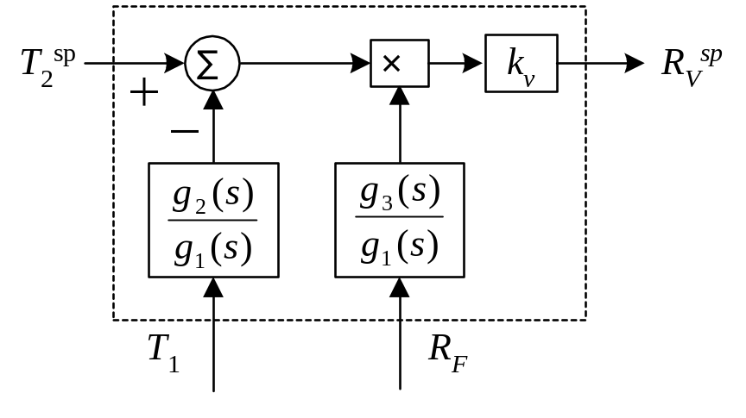
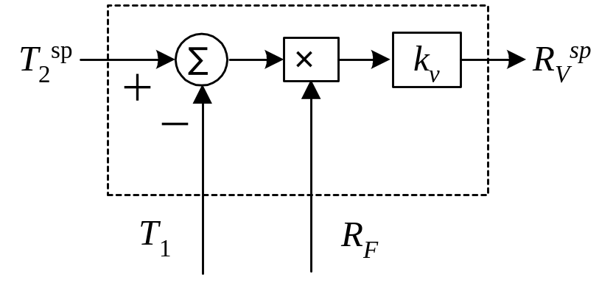
换热器的前馈控制器
静态前馈控制器
动态前馈控制器
（g₁(s)、g₂(s)、g₃(s)分别表示R_{V}^{sp}、T₁、R_{F}对系统输出T₂的通道特性的动态部分。）

Slide 13
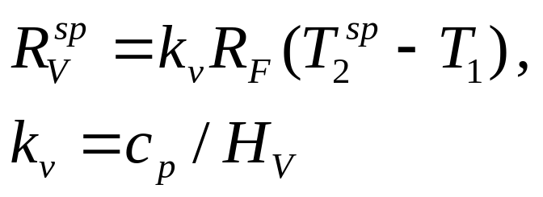
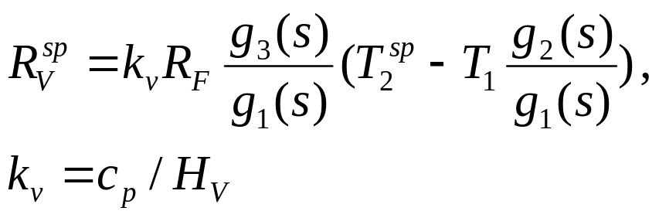
换热器的前馈控制器

Slide 14
三、前馈反馈控制系统
①对象动态特性形式多样难以精确测量
②工业对象存在多个扰动，若均设置前馈控制器，投资高，工作量大。
前馈控制系统 局限性
③补偿结果没有检测手段
④受前馈控制模型精度限制
⑤实现前馈控制算法，往往作近似处理
“前馈-反馈控制系统”

Slide 15
前馈控制与反馈控制的比较
前 馈 控 制 | 反 馈 控 制
扰动可测，但不要求被控量可测 | 被控量直接可测
超前调节，可实现系统输出的不变性（但存在可实现问题） | 按偏差控制，存在偏差才能调节，（滞后调节）
开环调节，无稳定性问题 | 闭环调节，存在稳定性问题
系统仅能感受有限个可测扰动 | 系统可感受所有影响输出的扰动
对于干扰与控制通道的动态模型，要求已知而且准确 | 对通道模型要求弱，大多数情况无需各道模型
对时变与非线性对象的适应性弱 | 对时变与非线性对象的适应性与鲁棒性强

Slide 16
前馈—反馈控制系统优点
A从前馈控制角度，由于增加了反馈控制，降低了对前馈控制模型的精度要求，并能对未选做前馈信号的干扰产生校正作用。
B从反馈控制角度，由于前馈控制的存在，对主要干扰作了及时的粗调作用，大大减少对控制的负担。

Slide 17
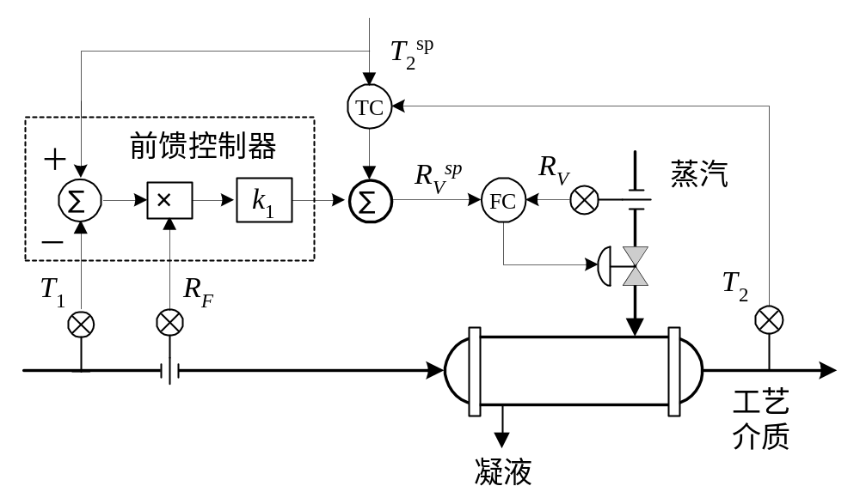
换热器的前馈反馈控制方案1

Slide 18
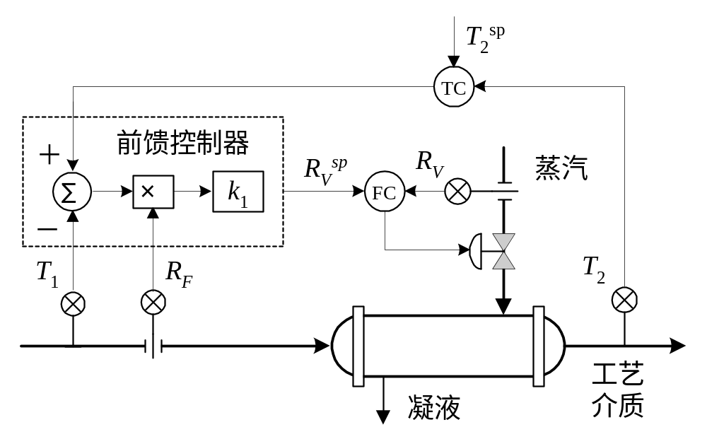
换热器的前馈反馈控制方案2
特点：可克服对象的非线性，或具有变增益控制器的功能。

Slide 19
结 论
引入前馈控制的可能应用场合：
（1）主要被控量不可测；
（2）尽管被控量可测，但控制系统所受的干扰严重， 常规反馈控制系统难以满足要求。
应用前馈控制的前提条件：
（1）主要干扰可测；
（2）干扰通道的响应速度比控制通道慢，至少应接近；
（3）干扰通道与控制通道的动态特性变化不大。

